Slide 1
Indiquer la route
Fil pédagogique:
Objectif: pratiquer le duel et le pluriel. Dans un deuxième temps, pratiquer les accords des verbes et des noms.
Déroulement: Des vacanciers doivent se rendre à différents endroits de la ville.
Image 1 Exemple: une famille algérienne est perdue et veut se rendre au commerce. A vous de lui indiquer la route. Elle part du camping dans sa voiture rouge. Attention aux obstacles: on ne peut pas passer par les rues barrées par les travaux, etc.
(On peut ensuite changer la position de la voiture et faire un itinéraire pour se rendre ailleurs.)
Image
2- Vous indiquez à trois vacancières marocaines (par exemple) qui vont prendre le taxi comment se rendre à la montagne.
Vous indiquez ensuite à deux vacanciers yéménites la route.
3- Décrivez les activités des vacanciers (pluriel masc.; pluriel fem.; duel.) en les nommant régulièrement : les marocaines prennent le taxi devant le camping et vont au restaurant; elles mangent des fallafels; les marocaines vont ensuite à la bibliothèque et lisent un livre; elles vont à la montagne et marchent; les marocaines vont à la mer ou à la piscine et nagent; etc.)

Slide 2
Indiquez la route I
وقَف/ يَقِفُ | تَقَدَّم/ يَتَقَدَّمَ | نزَل ــِـ | ركِب ــَـ | دار/ يَدُور تَدُورون | سارَ/ يَسِيرُ
S’arrêter | Avancer | Descendre | Monter/prendre (trans.) | Tourner | Circuler/aller
بَعْدَ | قَبْلَ | حَتَّى | مُسْتَشْفَى | مسمَكة | مسبَح
Après | Avant | Jusqu’à | Hôpital | Poissonnerie | Piscine

Slide 3
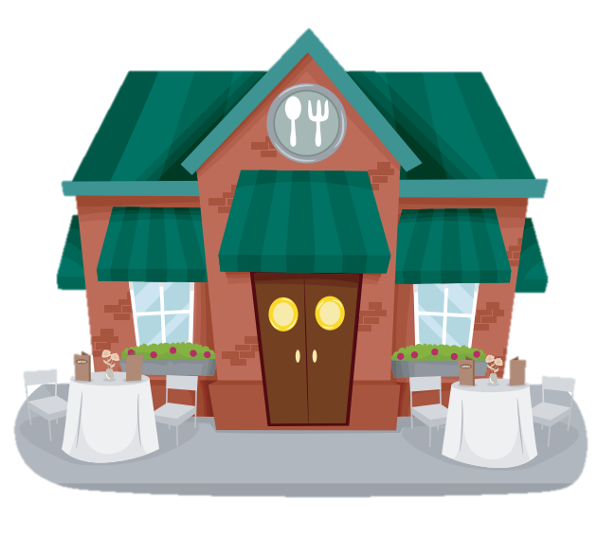
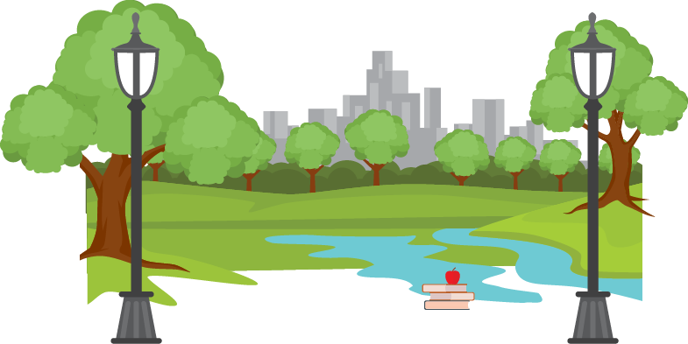
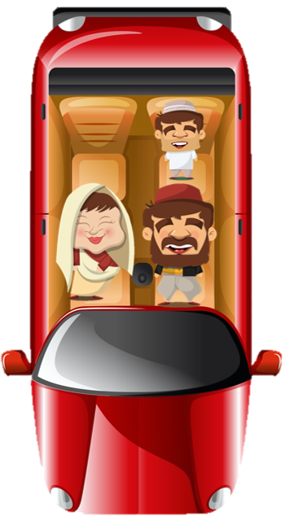
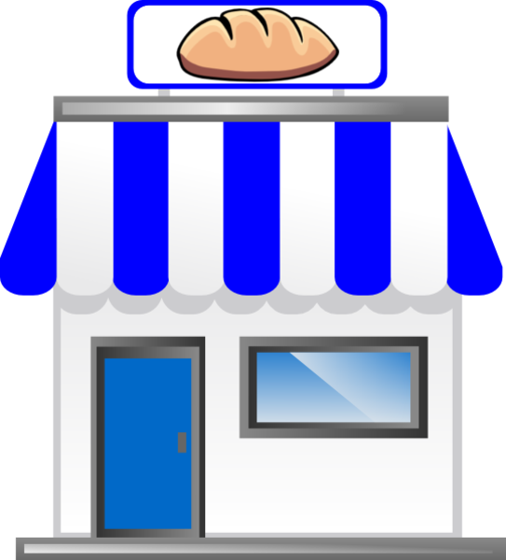
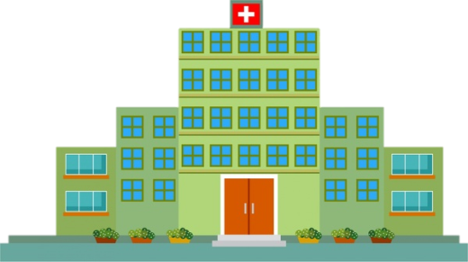
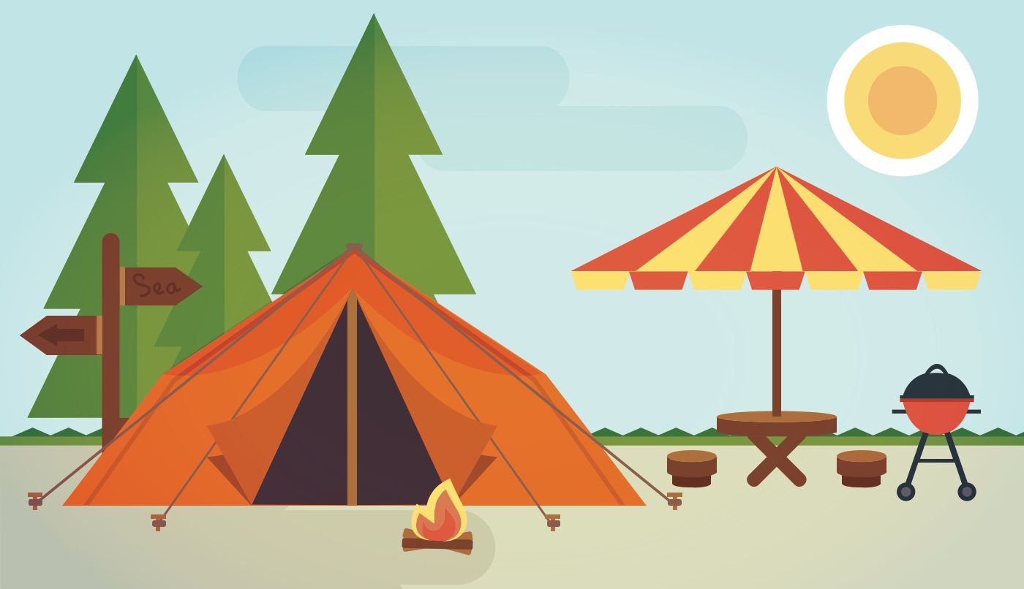

Slide 4
Indiquez la route II
سيّارة الأجرة | حاجز | رجال الإطفاء | رِجال الأمن | شارِع | طَرِيق
Taxi | Barrière | Pompiers | Police, sécurité, sureté | Rue | Chemin
دائِرة | مُخَيّم | سِباق الخيل | أشغال/ أعمال | مُفْتَرَق الطُرُق | تقاطُع
Rond-point | Camping | Course de chevaux | Travaux | Carrefour | Croisement

Slide 5
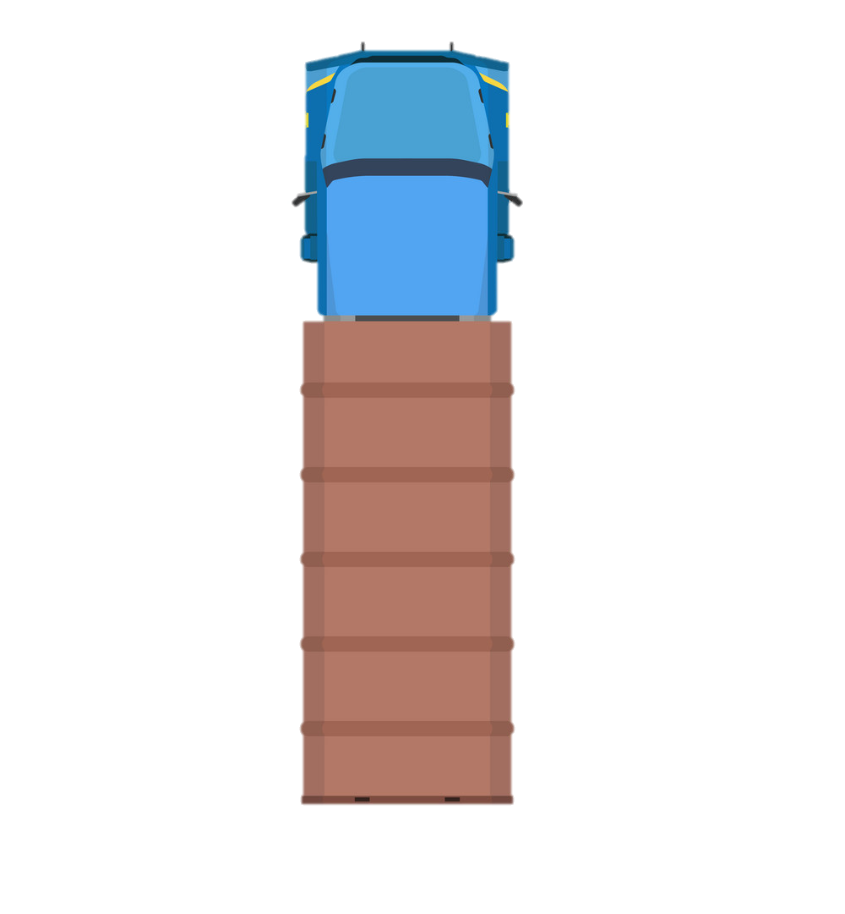

Slide 6
